Slide 1
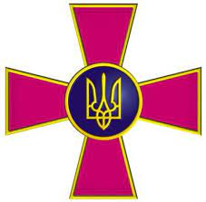
ЗСУ

Slide 2
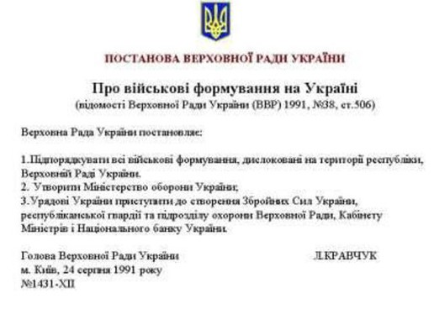

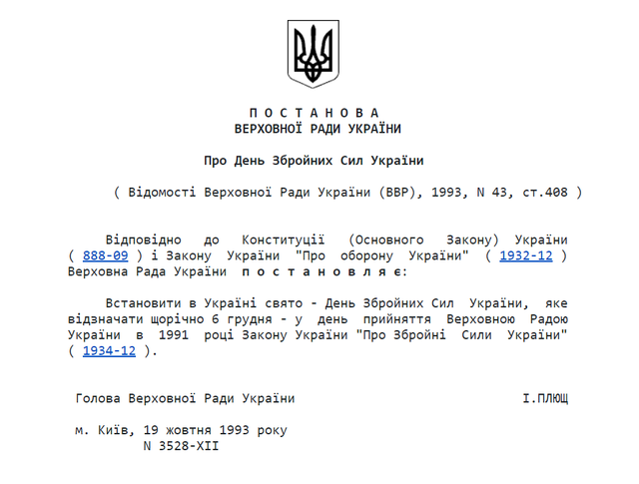

Slide 3
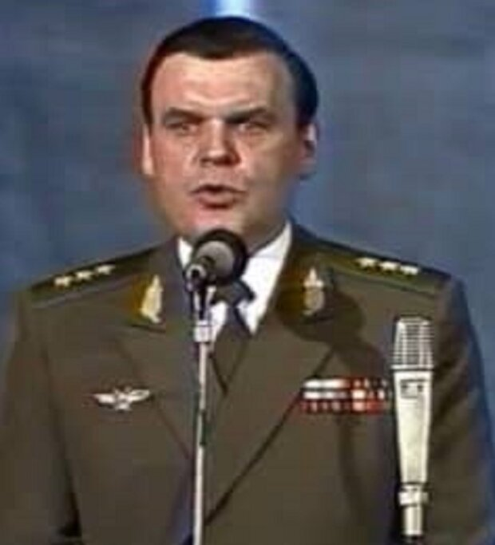
Перший Міністр оборони України
Костянтин Морозов

Slide 4
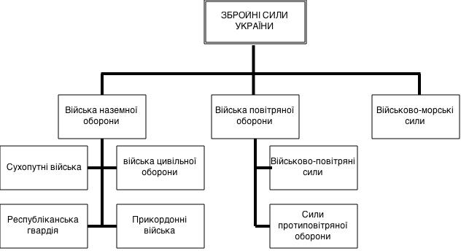
Жовтень 1991 р. - Концепція оборони та будівництва Збройних сил України:
проголошення прагнення України стати нейтральною, без’ядерною, позаблоковою державою;
ЗСУ – з 3 видів: Сухопутні війська (Віська наземної оброни), ВПС і Сили ППО, ВМФ
принцип розумної достатності щодо структури, кількості та озброєння війська.
Проект структури ЗСУ 1991 згідно Концепції оборони і будівництва Збройних Сил України

Slide 5
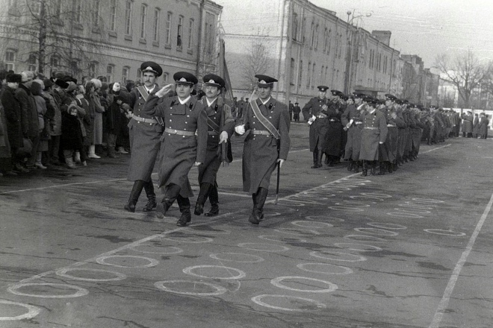
Особовий склад 55-го полку зв’язку в розташуванні частини у Рівному, 1991 рік.

Slide 6
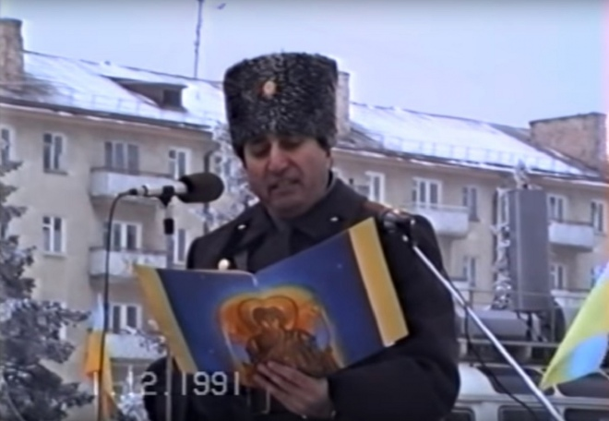
Історична перша присяга військової частини Україні:
полковник Вілен Мартиросян.

Slide 7
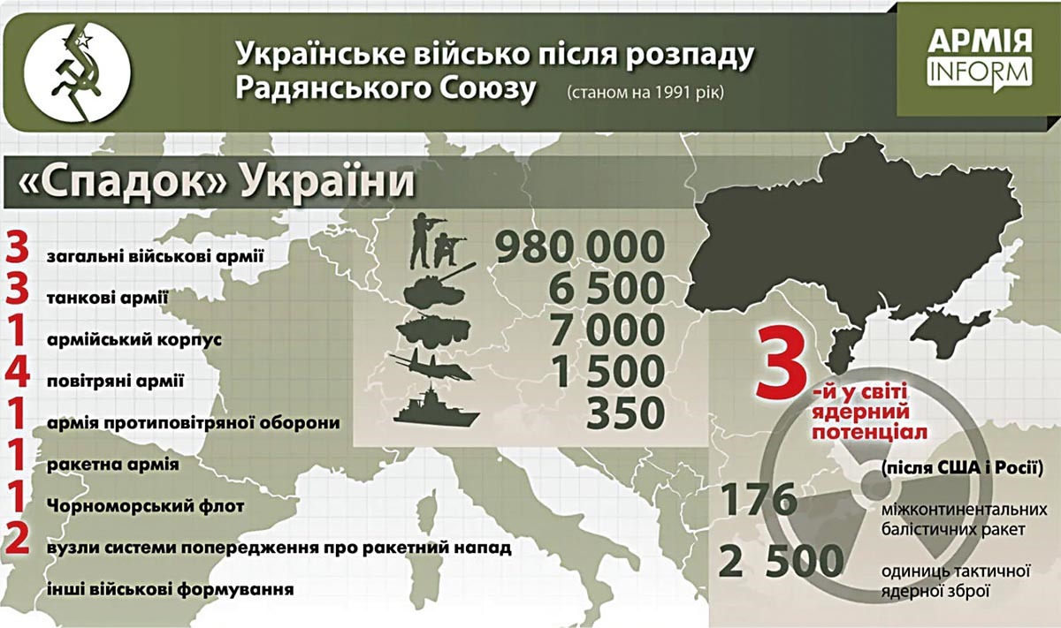

Slide 8
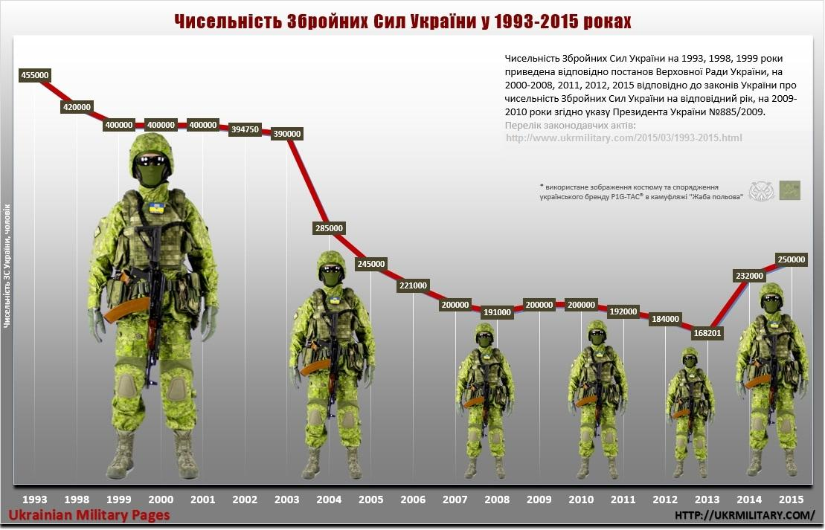

Slide 9
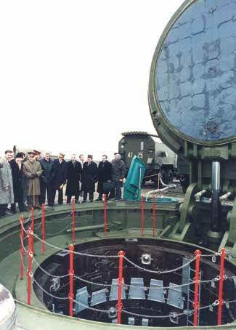
Українські та американські офіційні особи біля шахти 43-ї ракетної армії, Первомайськ, Україна, 1994 рік.

Slide 10
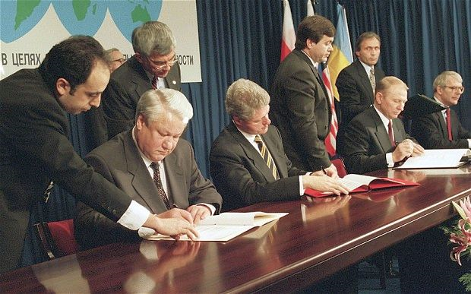
Підписання Будапештського меморандуму

Slide 11
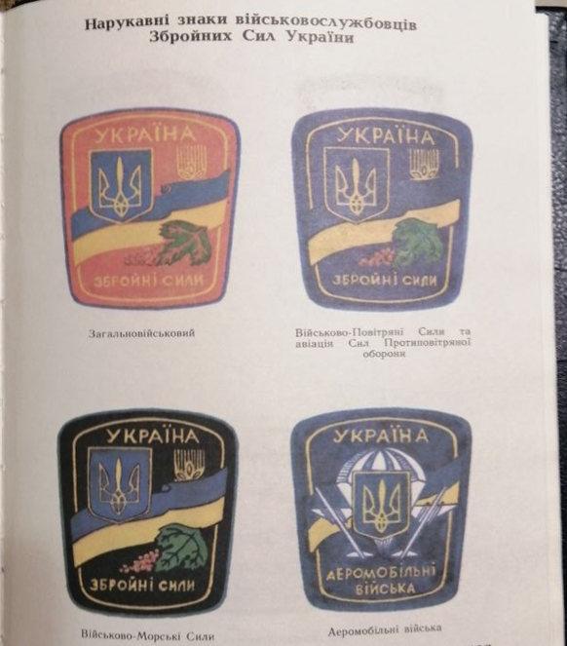
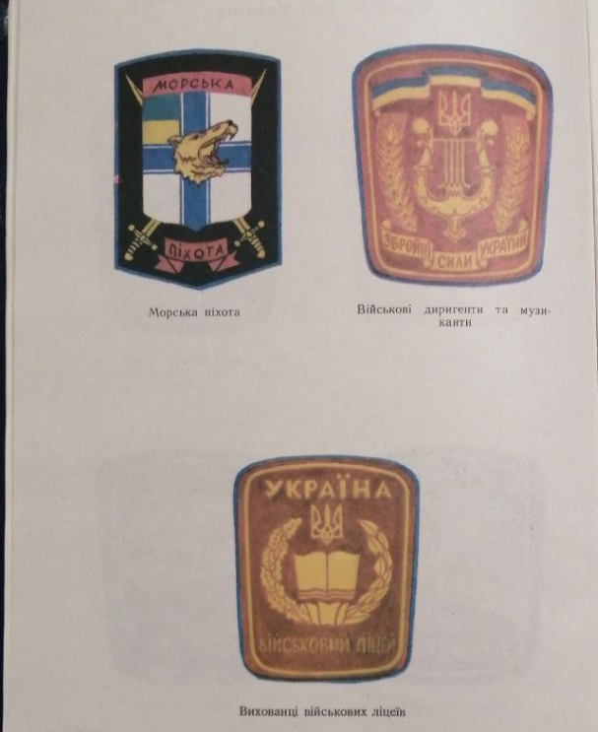
Наказ Міністра оборони України № 150 від 12 червня 1995 року

Slide 12
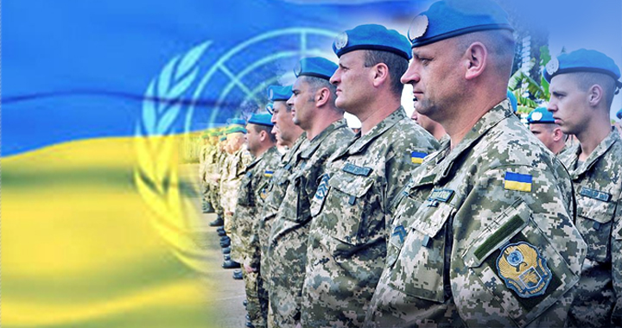
З 1992 року українські військові беруть участь у миротворчих операціях під егідою ООН, НАТО та інших міжнародних організацій

Slide 13
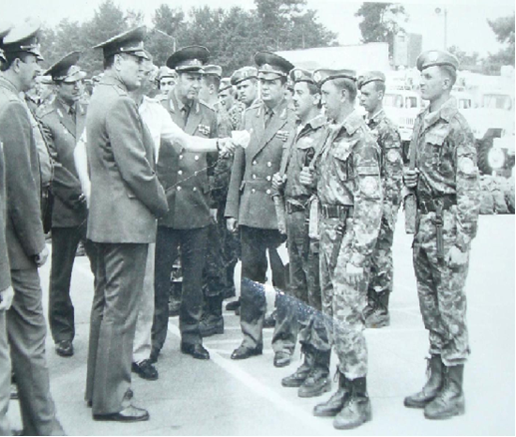
Українські миротворці 240 осб перед відправленням до Боснії. Липень 1992 року

Slide 14
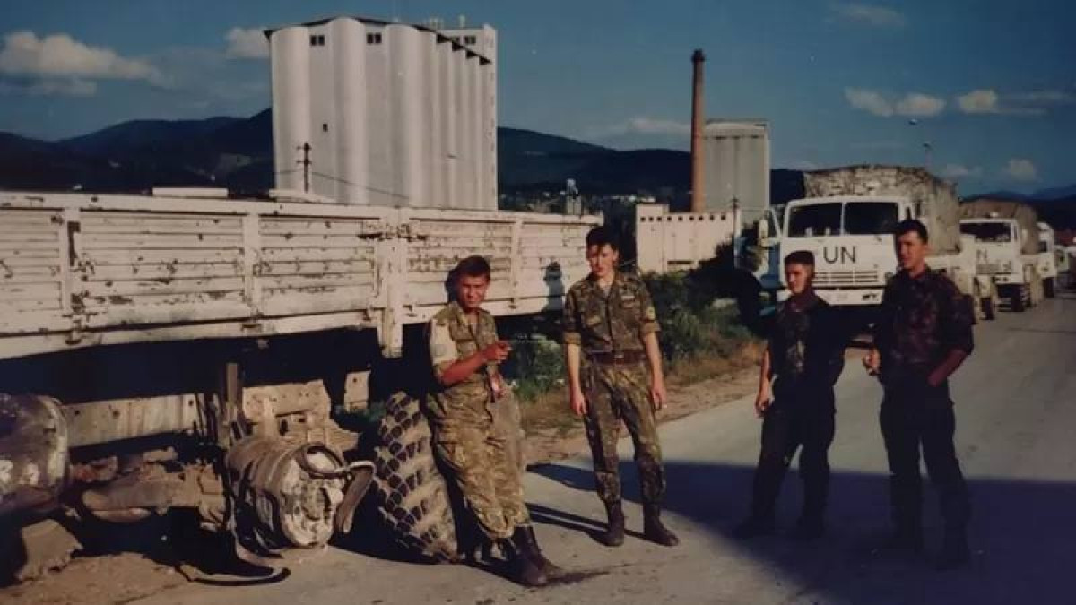
Українські миротворці їдуть у Сараєво, 3 серпня 1995 року

Slide 15
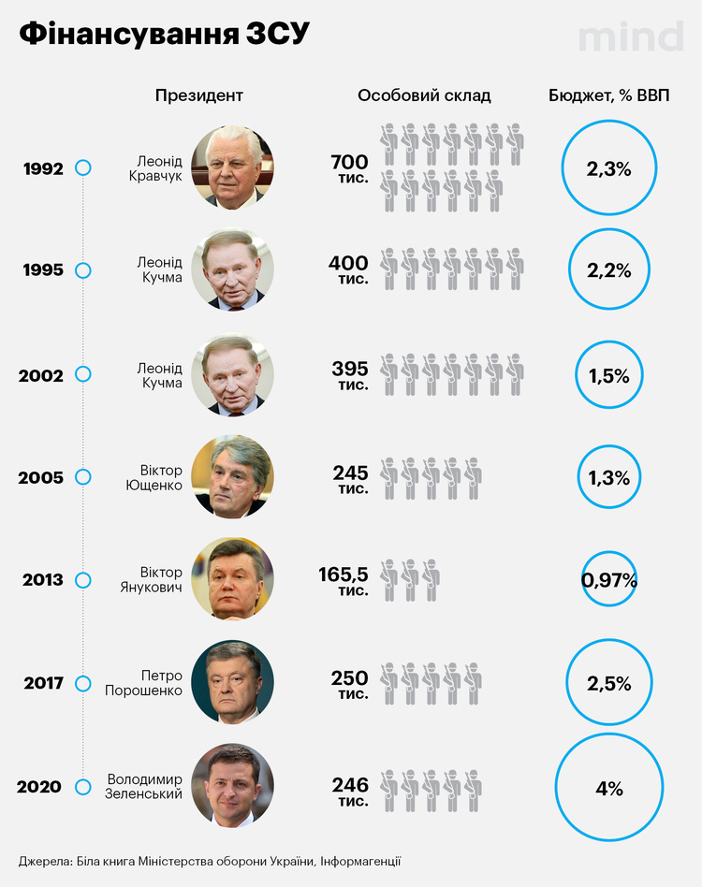

Slide 16
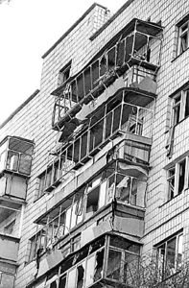
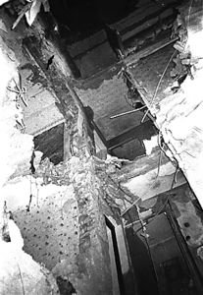
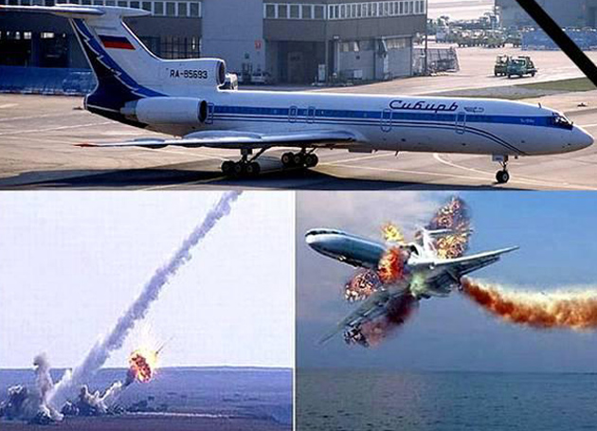
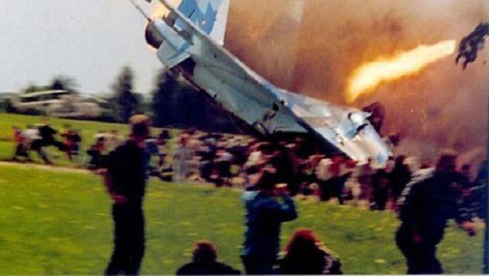
Броварська катастрофа, 2000 р.
Трагедія «Сибіру», 2001 р.
Скнилівська трагедія, 2002 р.

Slide 17
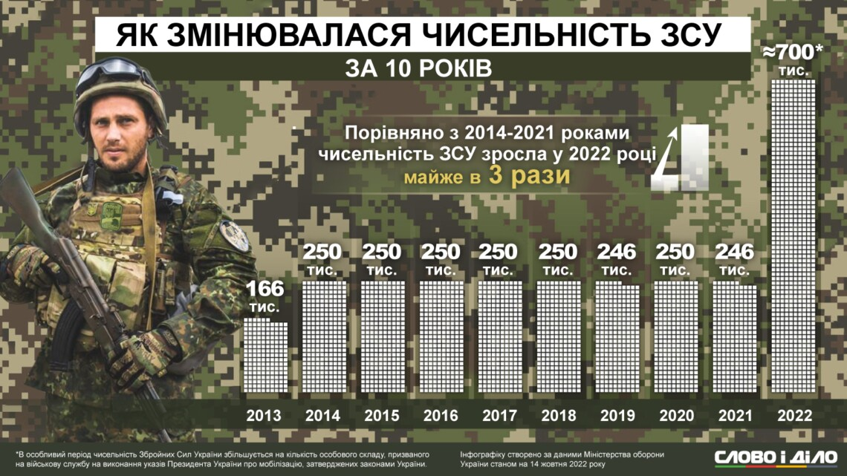

Slide 18
